Slide 1
ТЕМА : КАК ХЛЕБ НАМ НА СТОЛ ПРИШЁЛ»
Автор работы воспитатель 1 категории
Попенина Л.М.

Slide 2
В своей работе часто провожу мероприятия по сетевому взаимодействию. Так как дети ещё маленькие для походов на различные экскурсии, мы пригласили к себе в гости родительницу Увыхнину И.М., которая работает на хлебопекарне. Ирина Михайловна пошагово продемонстрировала фотографии, как выпекают хлеб, и подробно рассказала детям. Дети внимательно слушали и задавали различные вопросы. В конце мероприятия дети могли сами рассказать как хлеб пришёл к нам на стол.

Slide 3
Цель проекта: формировать знания последовательности выпечки хлеба.
Задачи проекта:
- закрепить представление о том, что хлеб нужен каждому человеку
- воспитать бережное отношение к хлебу, чувство благодарности и уважения к людям сельскохозяйственного труда
-учить сотрудничать, уважать чужой труд.

Slide 4
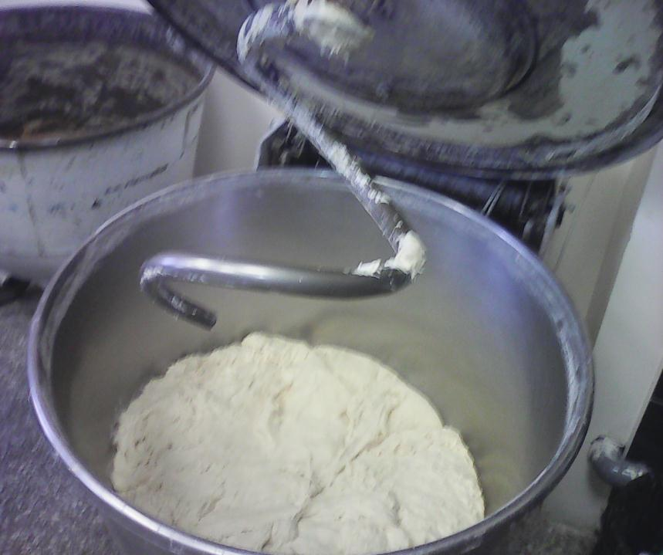

Slide 5
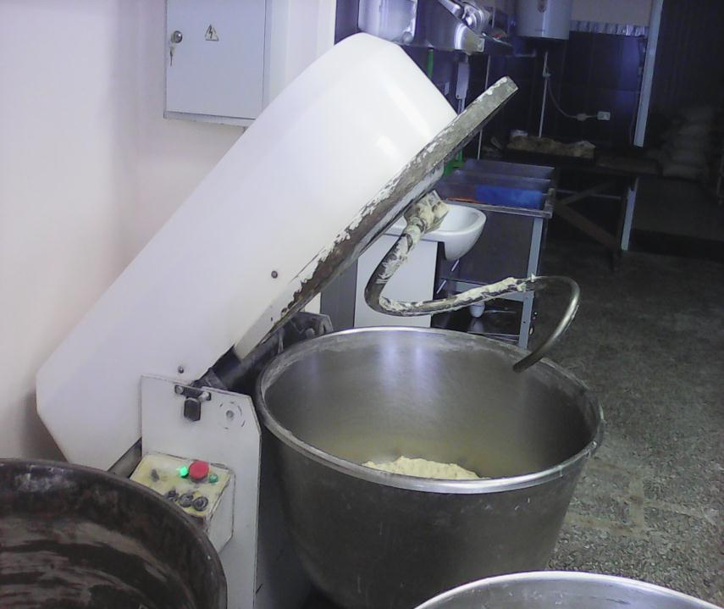

Slide 6
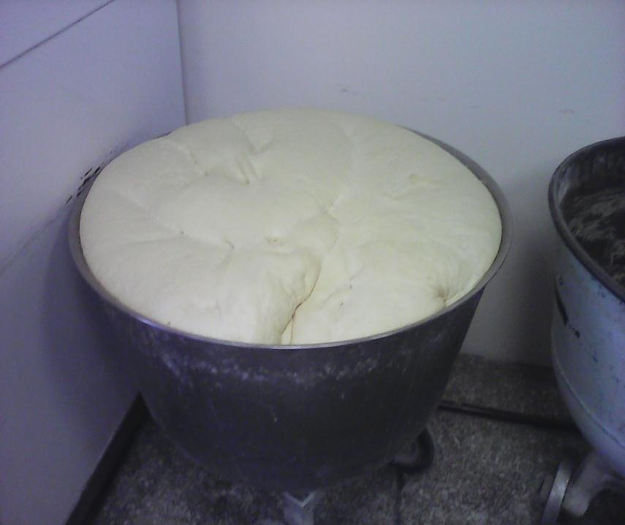

Slide 7
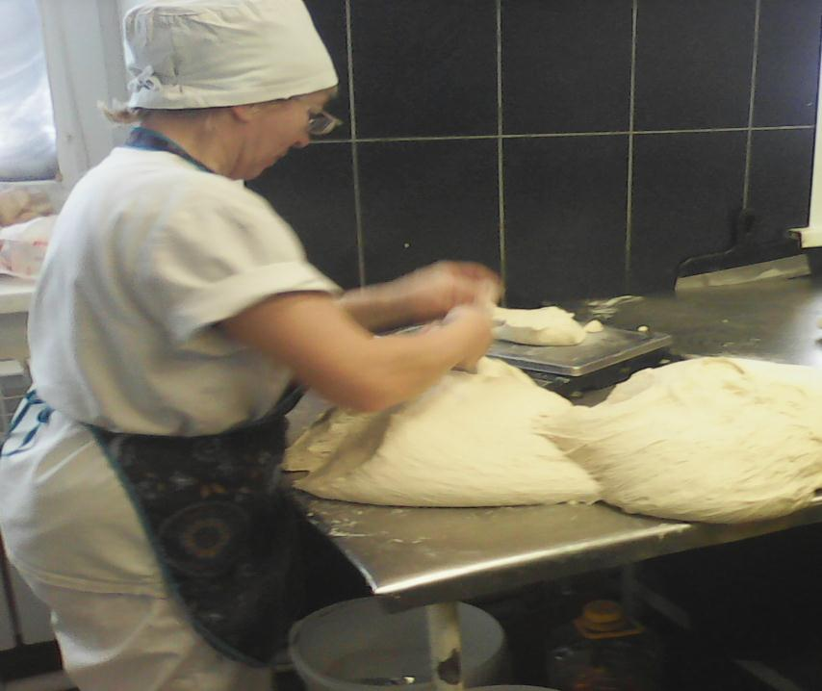

Slide 8
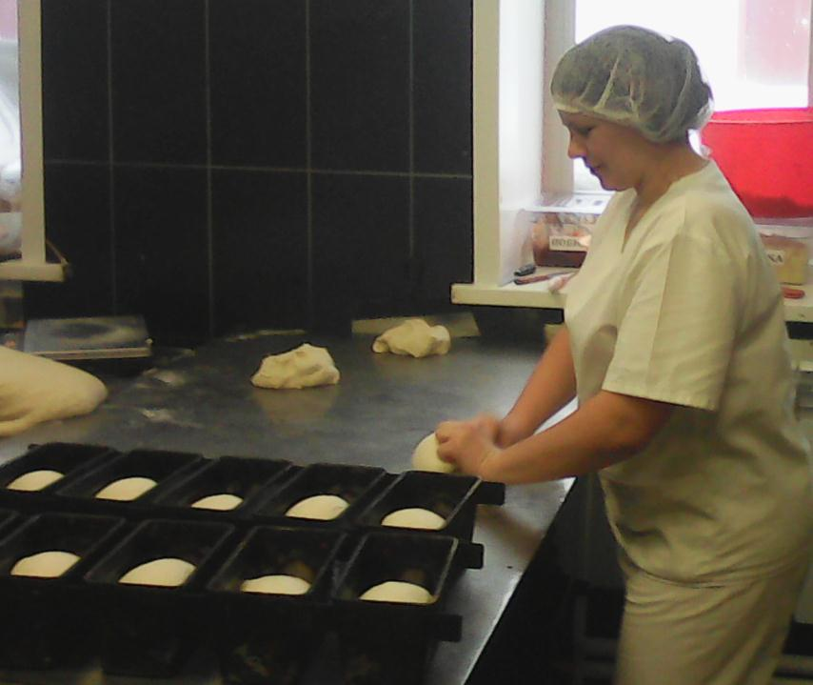

Slide 9
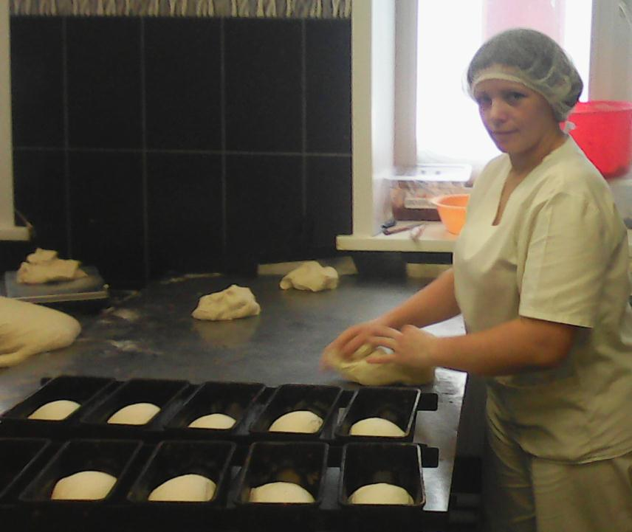

Slide 10
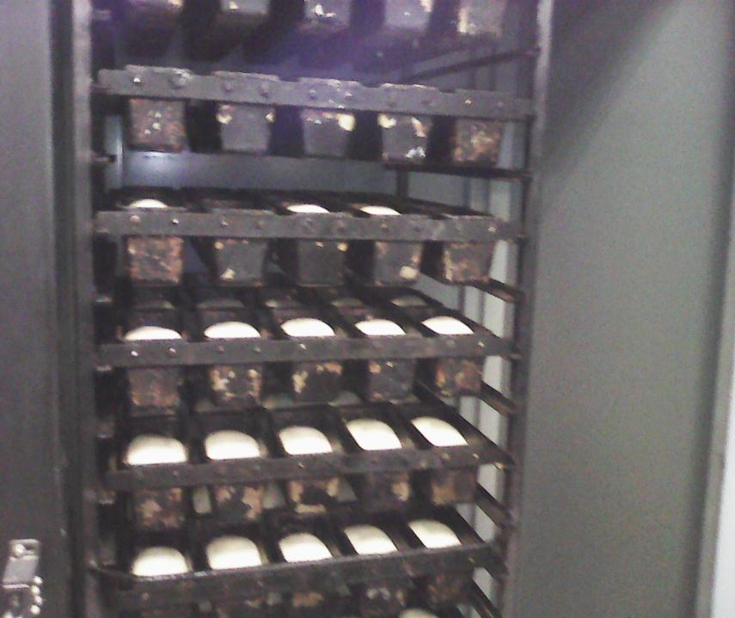

Slide 11
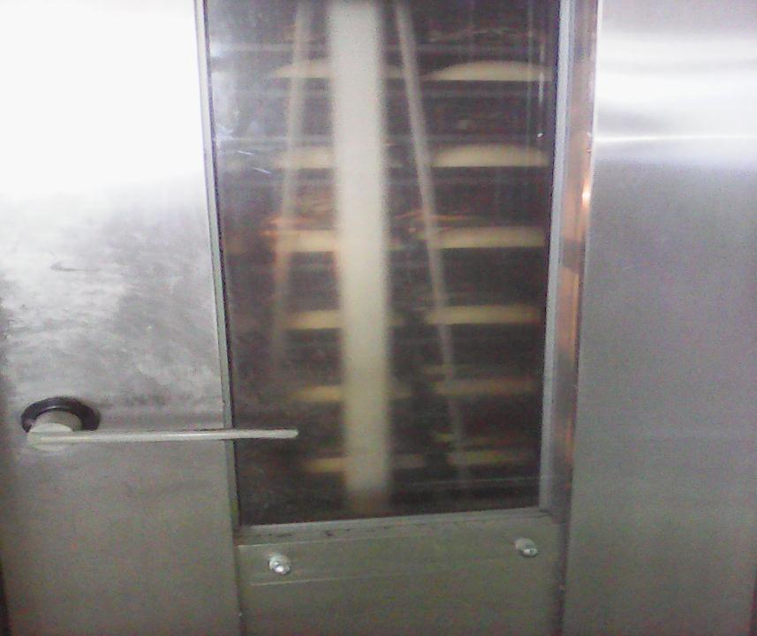

Slide 12
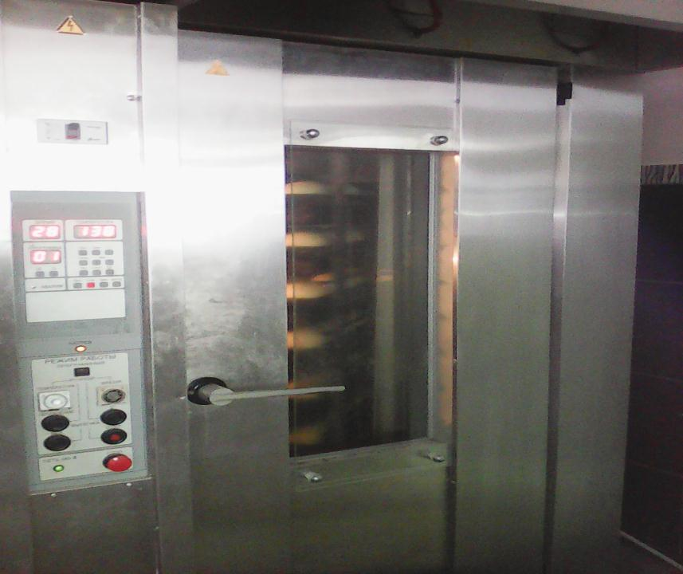

Slide 13
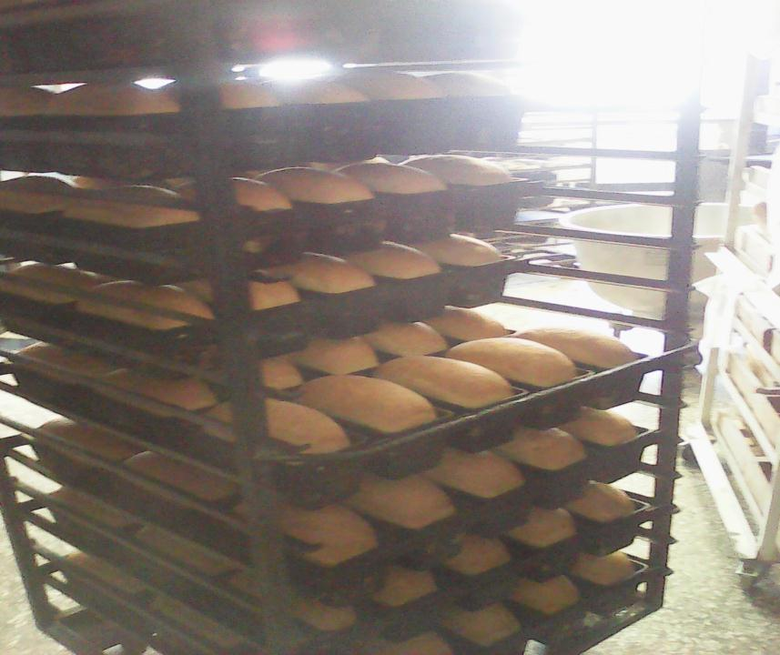

Slide 14
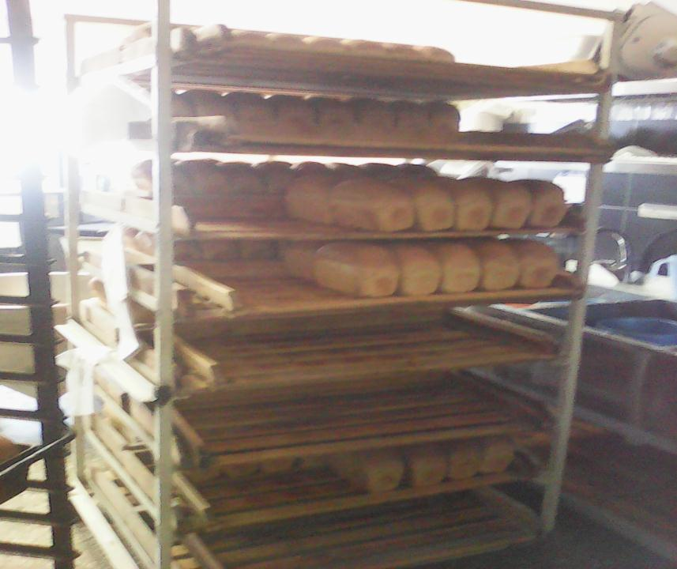

Slide 15
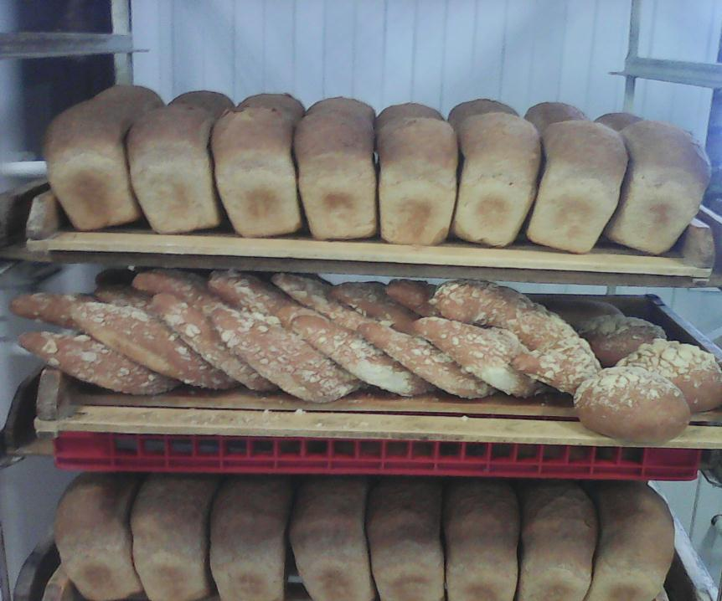

Slide 16
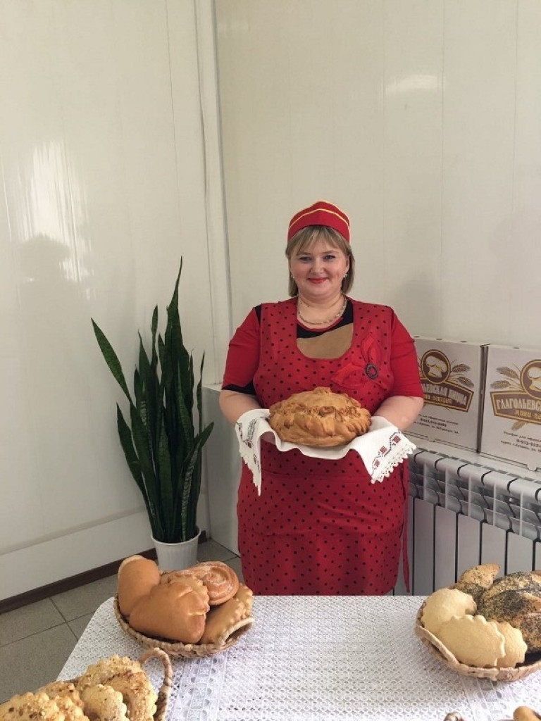

Slide 17
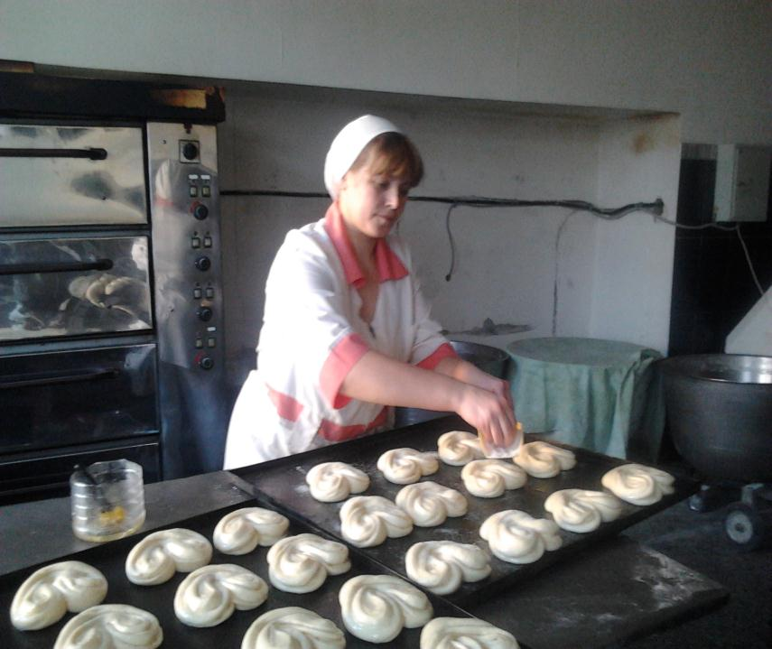

Slide 18
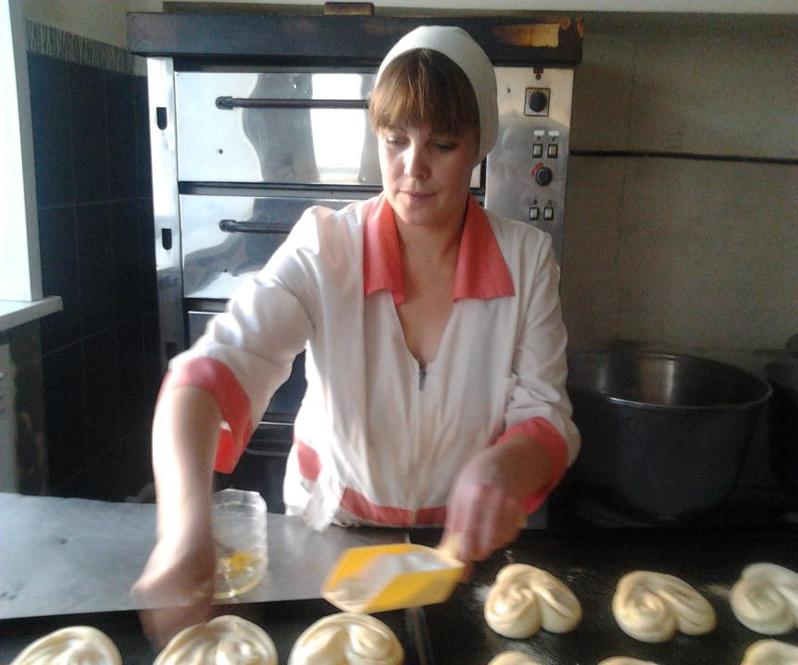

Slide 20
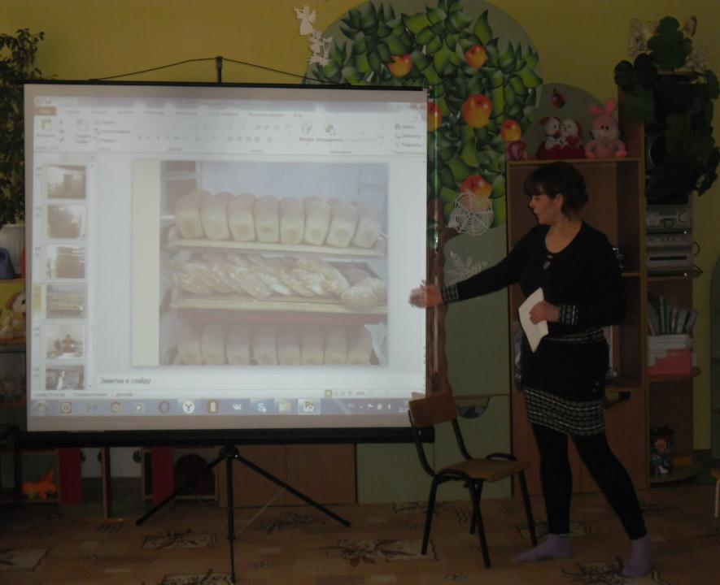

Slide 21
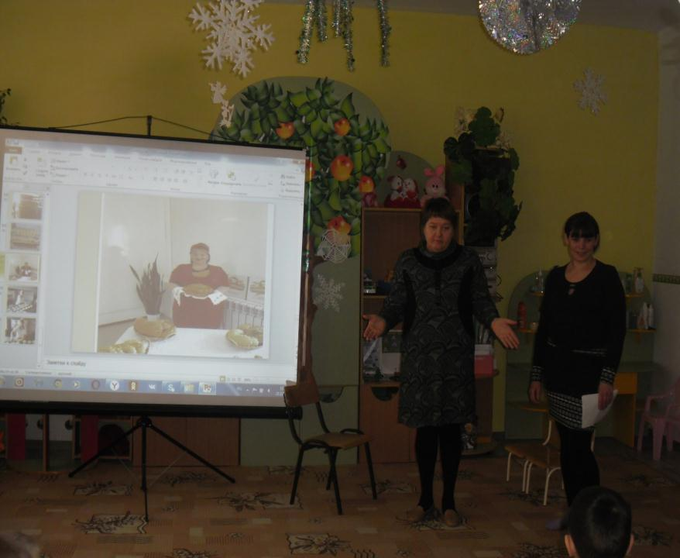

Slide 22
